Slide 1
Концепция креативности Дж. Гилфорда
Выполнила
студентка группы ПЗ-52
Демидова Елена

Slide 2
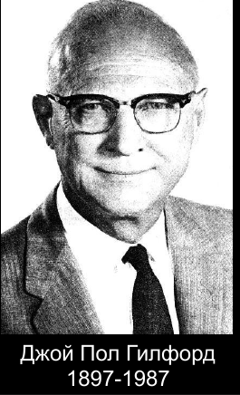
Гилфорд считал операцию дивергенции основой креативности как общей творческой способности.

Slide 3
Дивергентное мышление определяется как «тип мышления, идущего в различных направлениях».

Slide 4
Такой тип мышления допускает варьирование путей решения проблемы, приводит к неожиданным выводам и результатам.

Slide 5
Конвергентное мышление

Slide 6
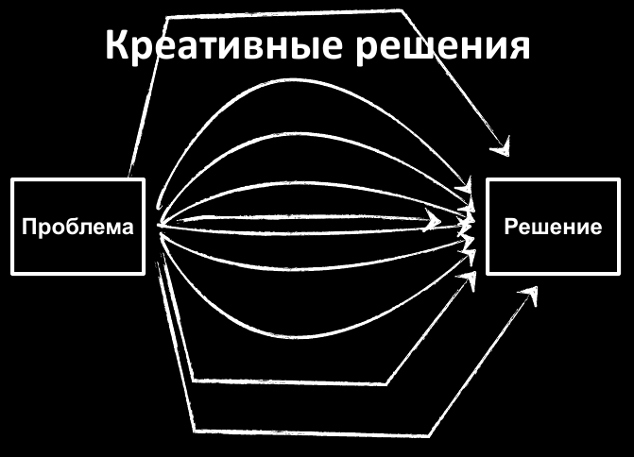
Дивергентное мышление

Slide 7
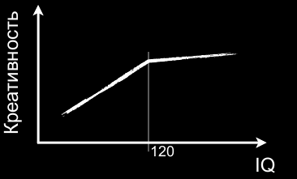
Гилфорд пришел к выводу о слабой связи творческих способностей со способностями к обучению и интеллектом.

Slide 9
в творческой активности важную роль играют такие факторы, как особенности темперамента, способность быстро усваивать и порождать идеи

Slide 10
творческие решения приходят в момент релаксации, рассеивания внимания

Slide 11
Гилфорд выделил четыре основных параметра креативности:
1) оригинальность — способность продуцировать отдаленные ассоциации, необычные ответы;
2) семантическая гибкость — способность выявить основное свойство объекта и предложить новый способ его использования;
3) образная адаптивная гибкость — способность изменить форму стимула таким образом, чтобы увидеть в нем новые признаки и воз­можности для использования;
4) семантическая спонтанная гибкость — способность продуцировать разнообразные идеи в нерегламентированной ситуации.

Slide 12
Спасибо за внимание ☺

